Slide 1
离散型随机变量

Slide 2
随机变量
在实际问题中，随机试验的结果可以用数值来表示，由此产生了随机变量的概念。
有些试验结果本身与数值有关，因此可用一个变量来表示试验的各种结果；
抛一枚骰子出现的点数；
任取10个产品中的次品数
有些试验结果与数值无关，但可以把结果数值化，即引入一个变量来表示试验的各种结果
抛一枚硬币，正面向上用1表示，反面向上用0表示
课上任选一名同学，用其学号表示
火箭返回地球的落点位置可以用坐标或经纬度表示

Slide 3
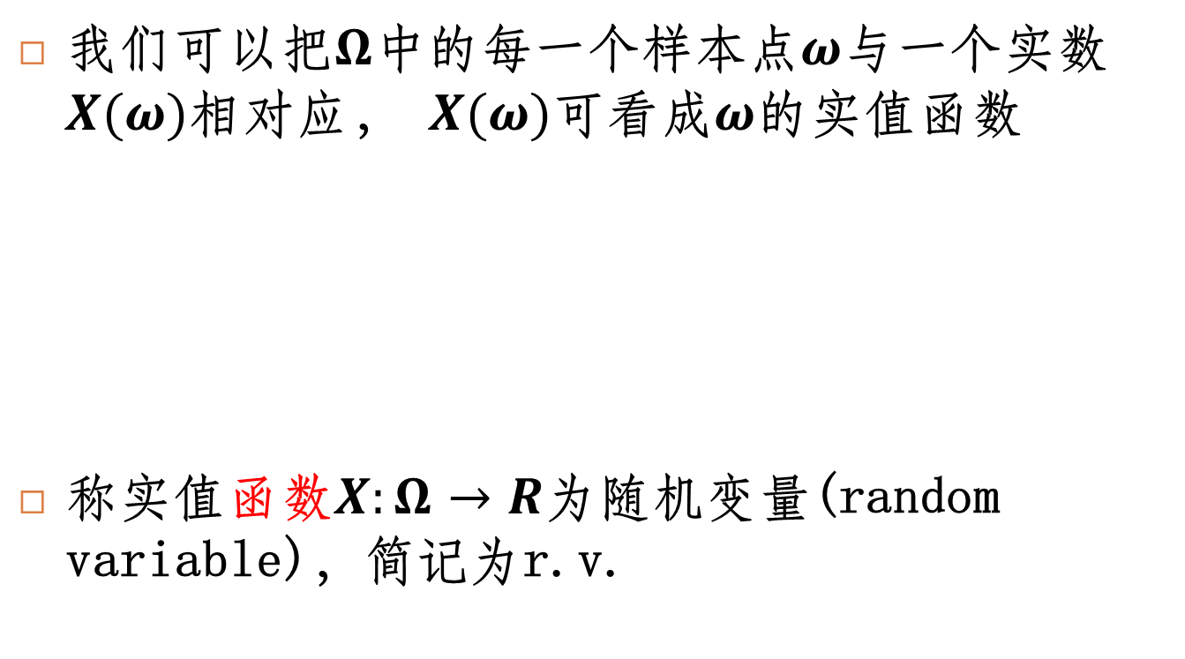
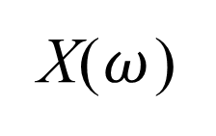

随机变量的定义
我们可以把$Ω$中的每一个样本点$ω$与一个实数$X(ω)$相对应， $X(ω)$可看成$ω$的实值函数
称实值函数$X:Ω→R$为随机变量(random variable)，简记为r.v.
$ω$.
R
X($ω$)

Slide 4
随机变量的特点
它随试验结果的不同而取不同的值，因而取值具有随机性。在试验之前只知道它可能取值的范围，而不能预先确定取哪个值。
由于试验结果的出现具有一定的概率，因此随机变量取某个值或者某个范围内的值也有一定的概率。
随机变量在某范围的取值表示随机事件

Slide 5
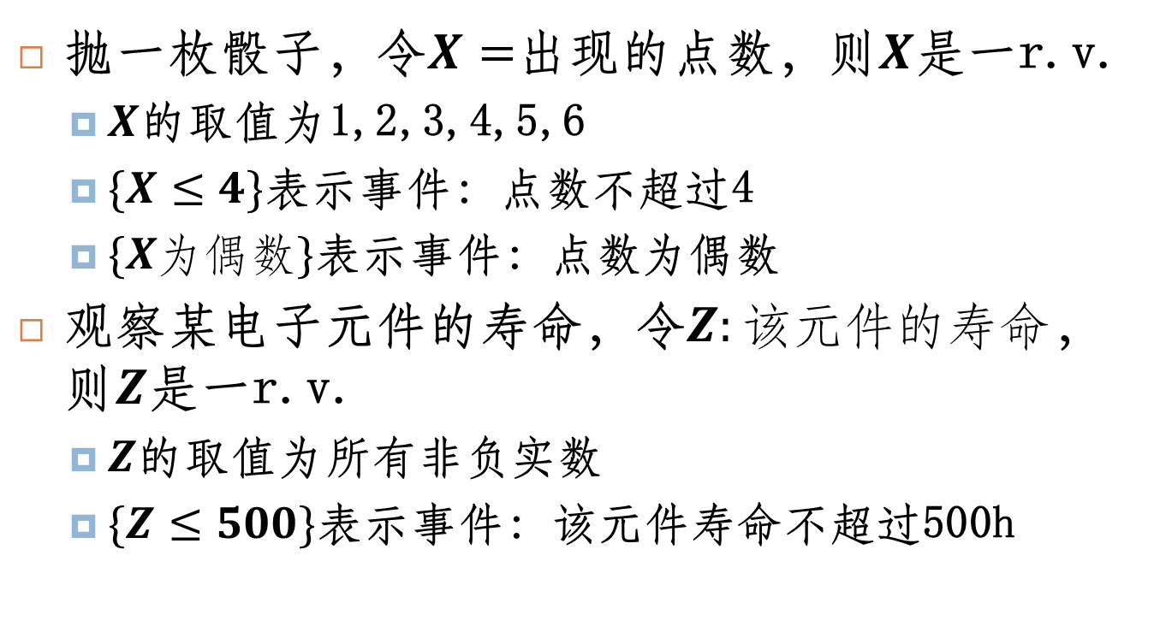
例
抛一枚骰子，令$X=$出现的点数，则$X$是一r.v.
$X$的取值为1,2,3,4,5,6
$\{X≤4\}$表示事件：点数不超过4
$\{X为偶数\}$表示事件：点数为偶数
观察某电子元件的寿命，令$Z:该元件的寿命$，则$Z$是一r.v.
$Z$的取值为所有非负实数
$\{Z≤500\}$表示事件：该元件寿命不超过500h

Slide 6
随机变量的意义
引入随机变量后，可以利用随机变量来描述随机现象，对事件及事件概率的研究扩大为对随机变量及其取值规律的研究。
有了随机变量，可以使用更多的数学工具。

Slide 7
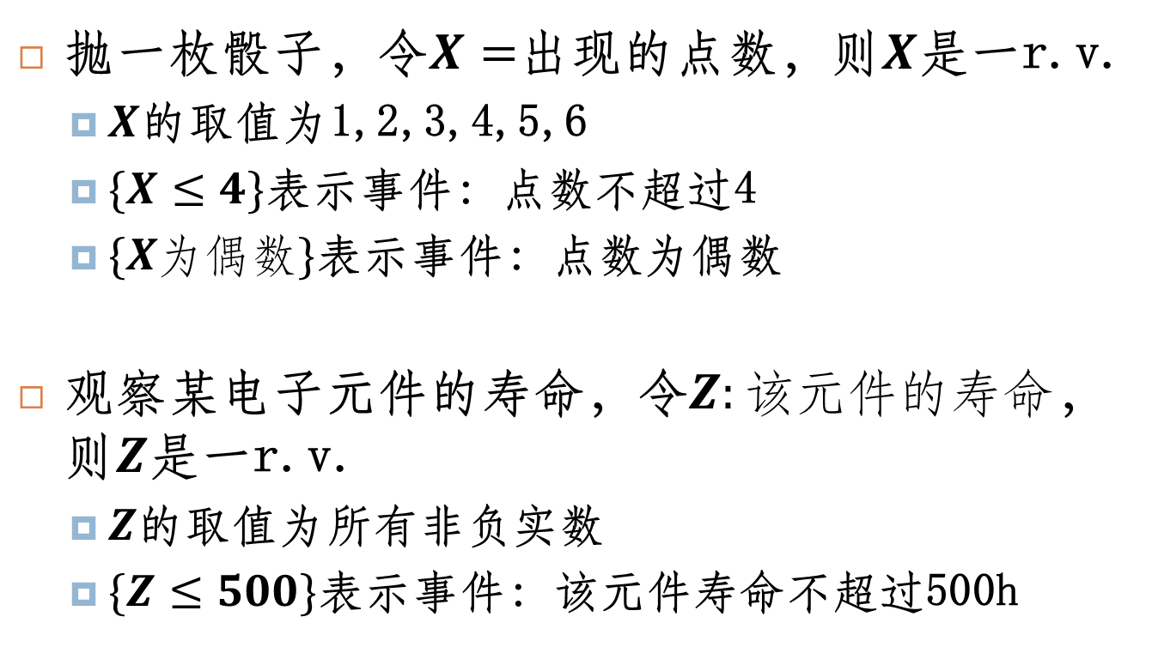
例
抛一枚骰子，令$X=$出现的点数，则$X$是一r.v.
$X$的取值为1,2,3,4,5,6
$\{X≤4\}$表示事件：点数不超过4
$\{X为偶数\}$表示事件：点数为偶数
观察某电子元件的寿命，令$Z:该元件的寿命$，则$Z$是一r.v.
$Z$的取值为所有非负实数
$\{Z≤500\}$表示事件：该元件寿命不超过500h

Slide 8
随机变量的分类
通常分为两类：
离散型随机变量：所有可能取值可以一一列举
例：取到次品的个数，抛骰子的点数
连续型随机变量：所有取值不可一一列举，可取一个区间内的所有值
例：元件的寿命，到达车站的时刻

Slide 9
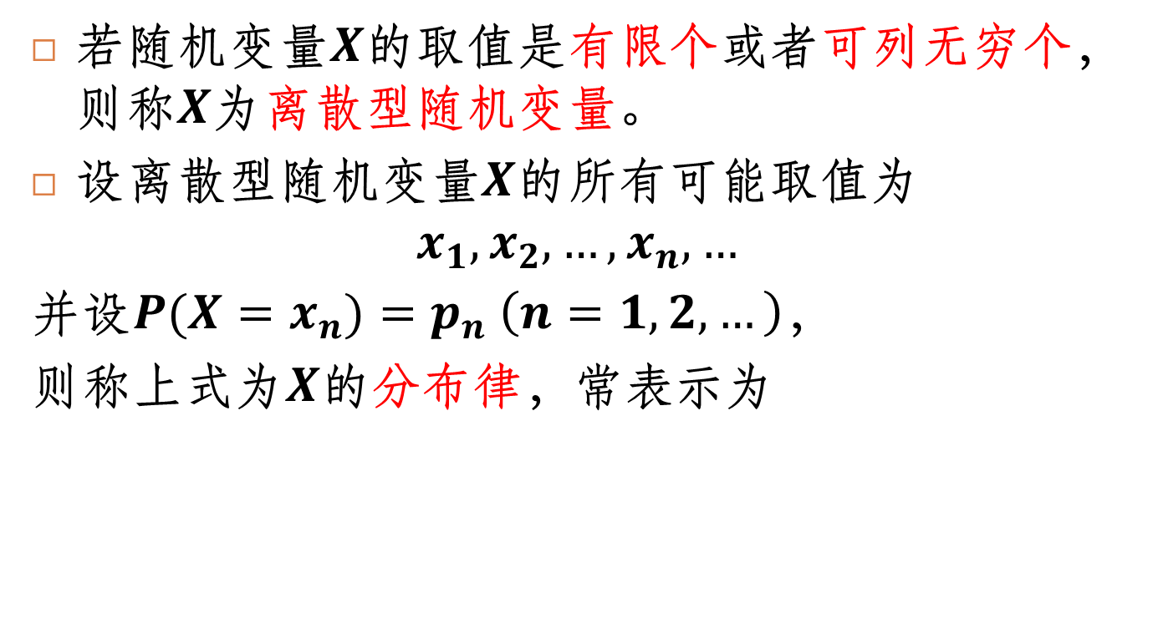
离散型随机变量
若随机变量$X$的取值是有限个或者可列无穷个，则称$X$为离散型随机变量。
设离散型随机变量$X$的所有可能取值为
$$x_{1},x_{2},…,x_{n},…$$
并设$P(X=x_{n})=p_{n} \left(n=1,2,…\right)$，
则称上式为$X$的分布律，常表示为

Slide 10
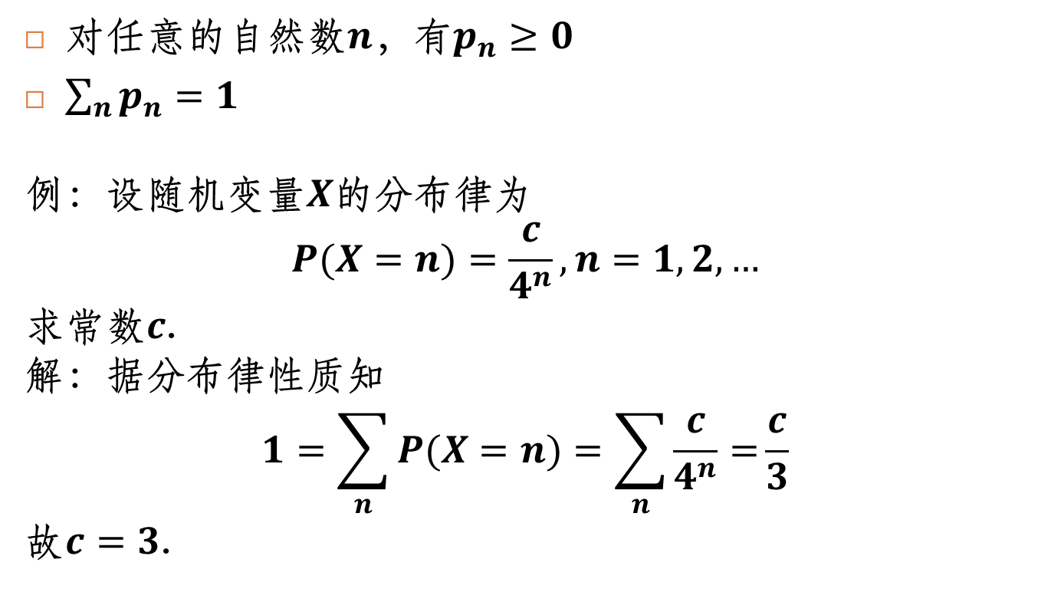
离散型随机变量分布律的性质
对任意的自然数$n$，有$p_{n}≥0$
$\sum_{n}{p_{n}}=1$
例：设随机变量$X$的分布律为
$$P(X=n)=\frac{c}{4^{n}}, n=1,2, …$$
求常数$c$.
解：据分布律性质知
$$1=\sum_{n}{P(X=n)}=\sum_{n}{\frac{c}{4^{n}}=}\frac{c}{3}$$
故$c=3$.

Slide 11
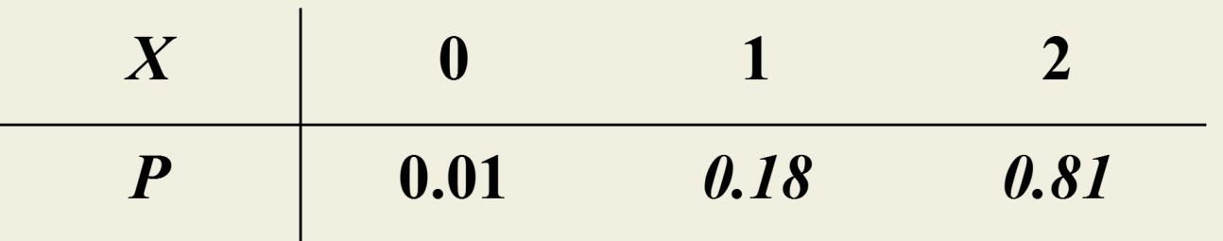
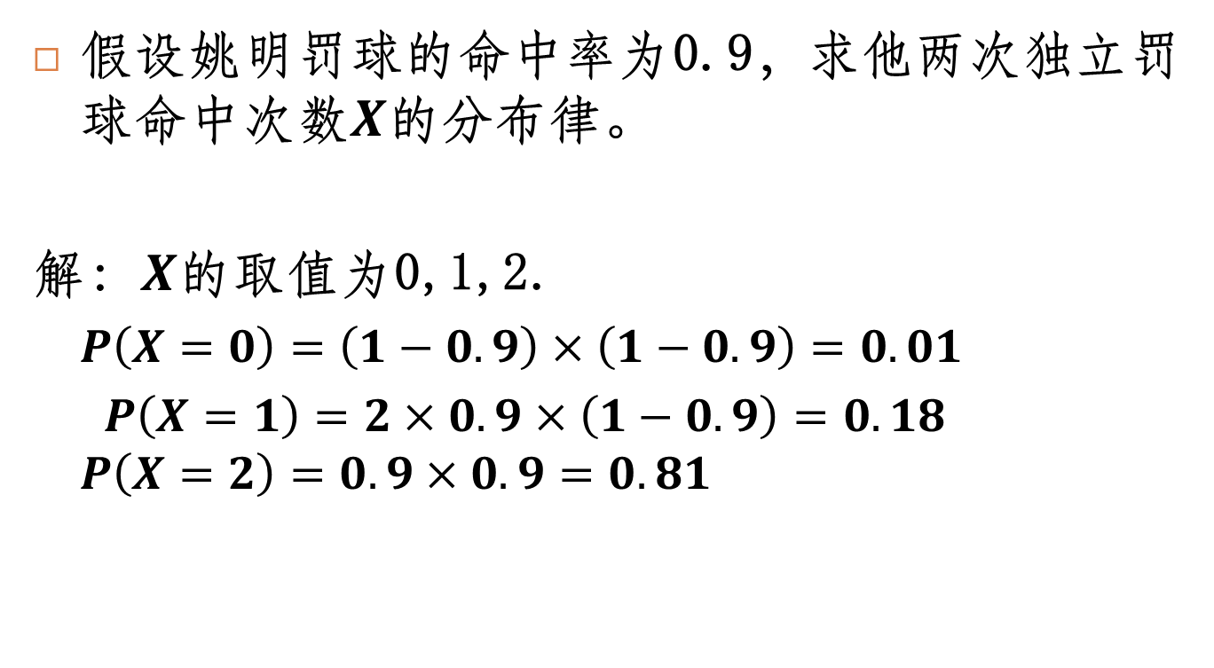
例
假设姚明罚球的命中率为0.9，求他两次独立罚球命中次数$X$的分布律。
解：$X$的取值为0,1,2.
$P\left(X=0\right)=\left(1−0.9\right)×\left(1−0.9\right)=0.01$
$P\left(X=1\right)=2×0.9×\left(1−0.9\right)=0.18$
$$P\left(X=2\right)=0.9×0.9=0.81$$

Slide 12
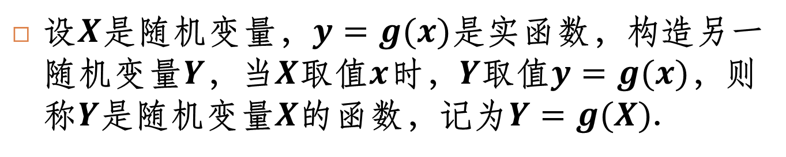
随机变量的函数
设$X$是随机变量，$y=g(x)$是实函数，构造另一随机变量$Y$，当$X$取值$x$时，$Y$取值$y=g(x)$，则称$Y$是随机变量$X$的函数，记为$Y=g(X)$.

Slide 13
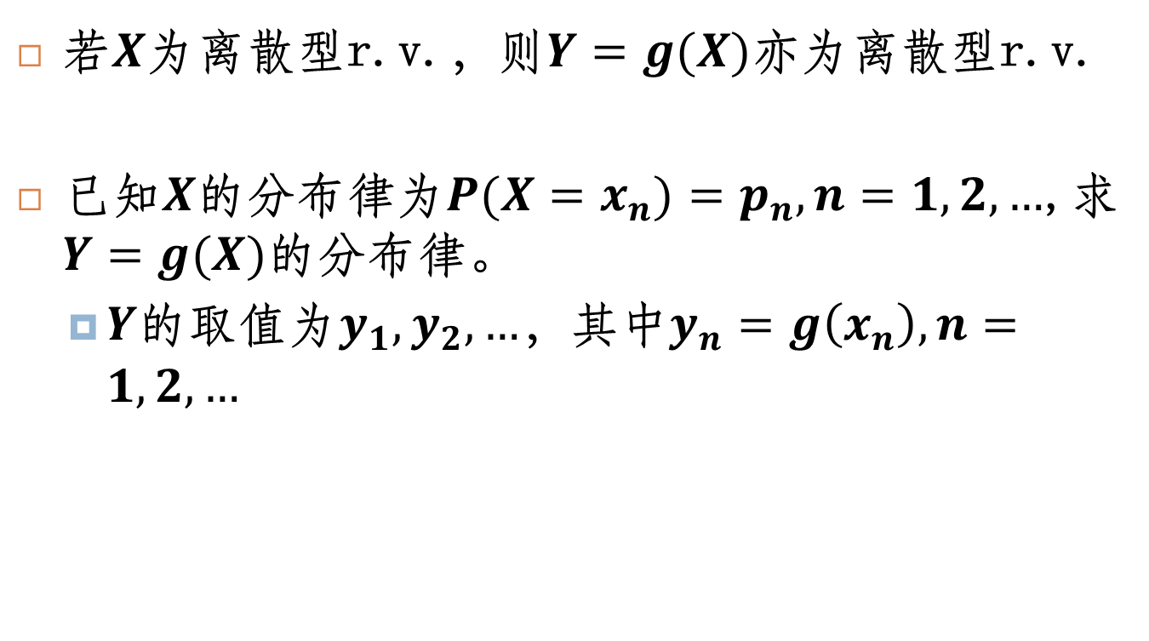
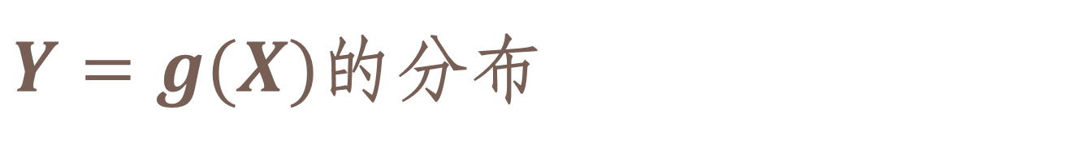
$Y=g(X)$的分布
若$X$为离散型r.v.，则$Y=g(X)$亦为离散型r.v.
已知$X$的分布律为$P(X=x_{n})=p_{n}, n=1,2,…$,求$Y=g(X)$的分布律。
$Y$的取值为$y_{1},y_{2}, …$，其中$y_{n}=g\left(x_{n}\right), n=1,2,…$

Slide 14
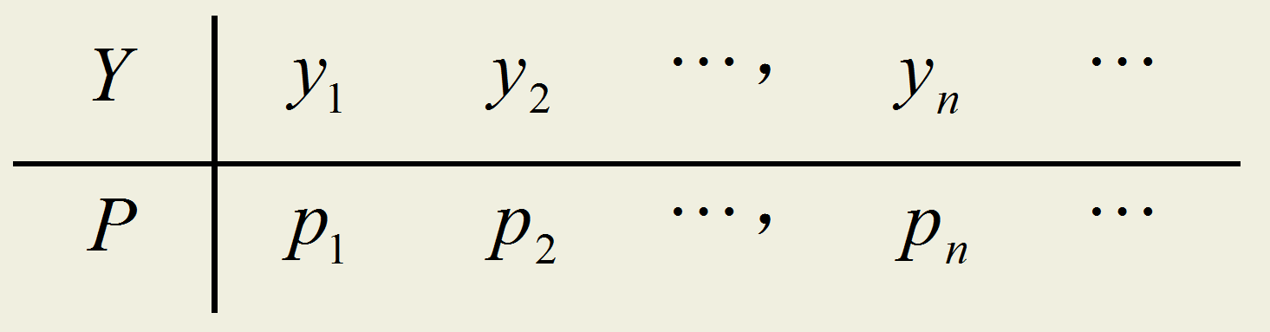

第一种情形
如果$y_{1},y_{2},…$两两不同，则由
$$P(Y=y_{n})=P\left(X=x_{n}\right), n=1,2,…$$
可知$Y$的分布律为$P(Y=y_{n})=p_{n}, n=1,2,…$

Slide 15
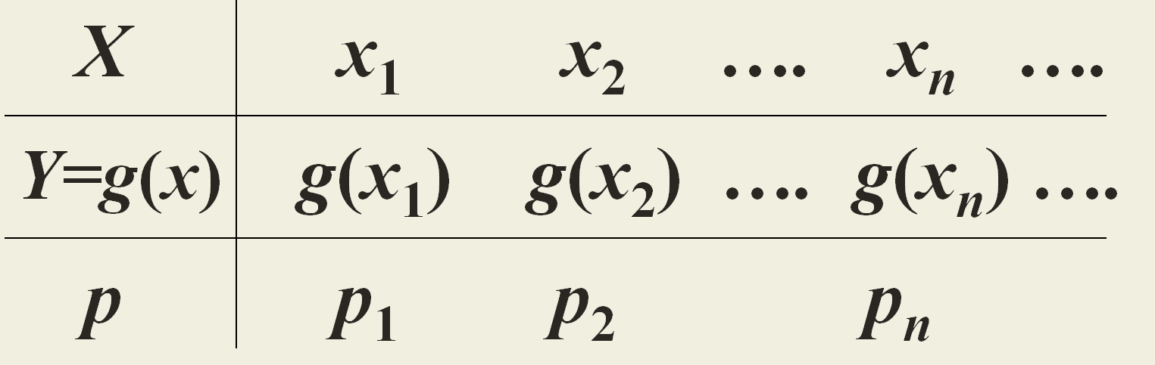
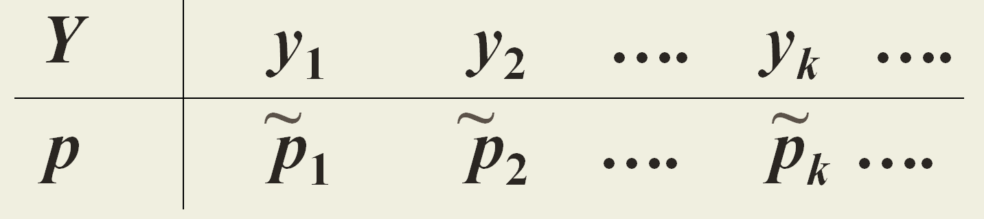

第二种情形
若$y_{1},y_{2},…$有相同的项，则把这些相同的项合并看作是一项，并把相应的概率相加，即可得随机变量$Y=g(X)$的分布律
${\tilde{p}}_{k}=\sum_{i:y_{k}=g\left(x_{i}\right)}{P(X=x_{i})},k=1,2,…$
合并

Slide 16
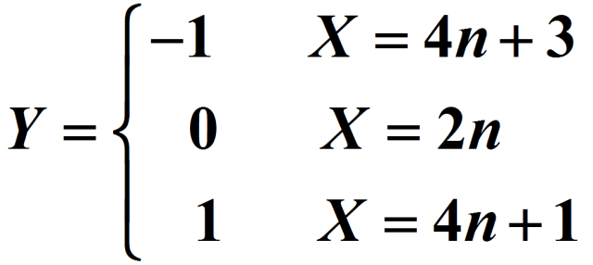

例
设$X$的分布律为
求$Y=sin\left(\frac{π}{2}X\right)$的分布律。
解:$Y$的取值范围为-1,0,1,且

Slide 17
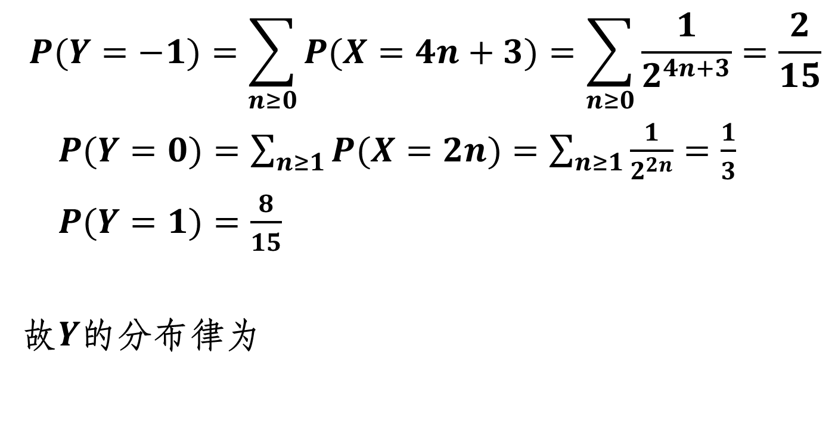
$$P(Y=−1)=\sum_{n≥0}{P(X=4n+3)}=\sum_{n≥0}{\frac{1}{2^{4n+3}}}=\frac{2}{15}$$
$P(Y=0)=\sum_{n≥1}{P(X=2n)}=\sum_{n≥1}{\frac{1}{2^{2n}}}=\frac{1}{3}$
$P(Y=1)=\frac{8}{15}$
故$Y$的分布律为
Y -1 0 1
p 2/15 1/3 8/15

Slide 18
二维随机变量
实际问题中很多随机现象是由两个或多个随机因素造成的，需用多个随机变量描述。
打靶是命中点的坐标
体检时的身高与体重
某名学生的考研成绩

Slide 19
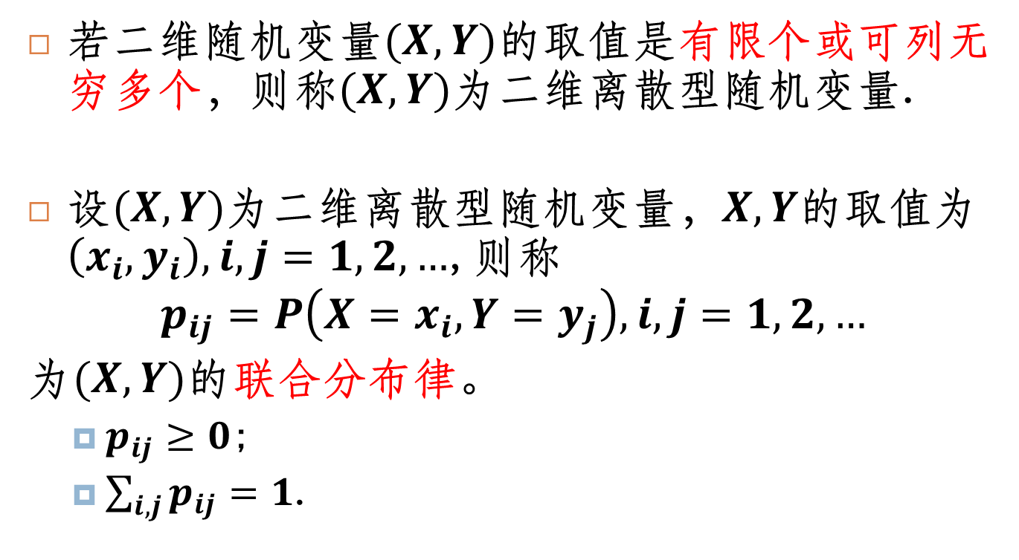
二维离散型随机变量
若二维随机变量$(X,Y)$的取值是有限个或可列无穷多个，则称$(X,Y)$为二维离散型随机变量.
设$(X,Y)$为二维离散型随机变量，$X,Y$的取值为$\left(x_{i},y_{i}\right), i,j=1,2,…$,则称
$$p_{ij}=P\left(X=x_{i},Y=y_{j}\right), i,j=1,2,…$$
为$(X,Y)$的联合分布律。
$p_{ij}≥0$;
$\sum_{i,j}{p_{ij}}=1$.

Slide 20
联合分布律列表表示

Slide 21
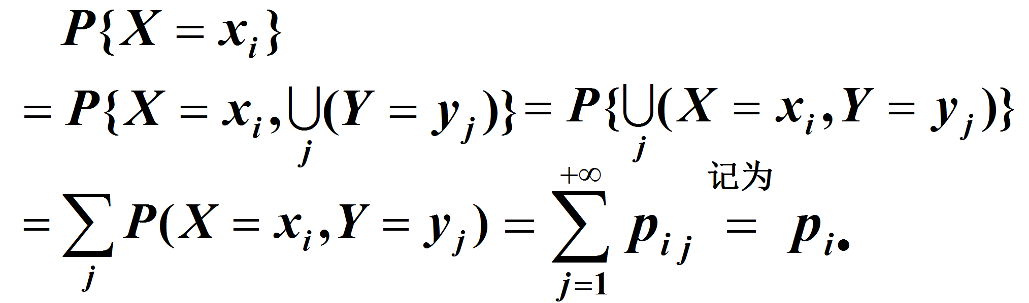
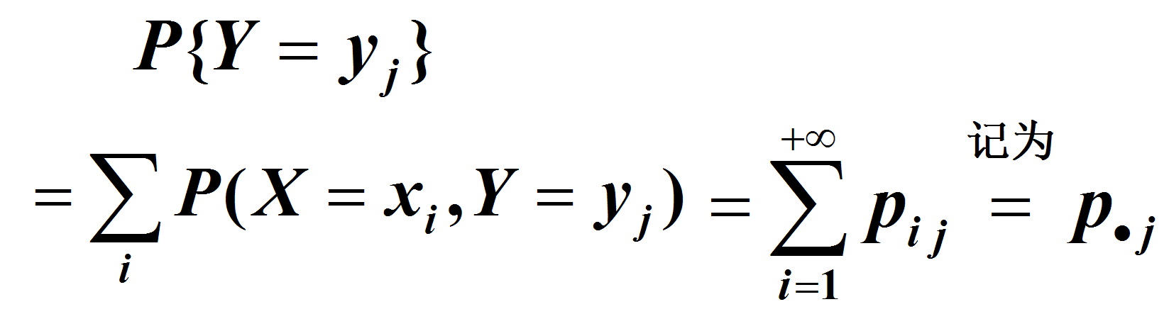
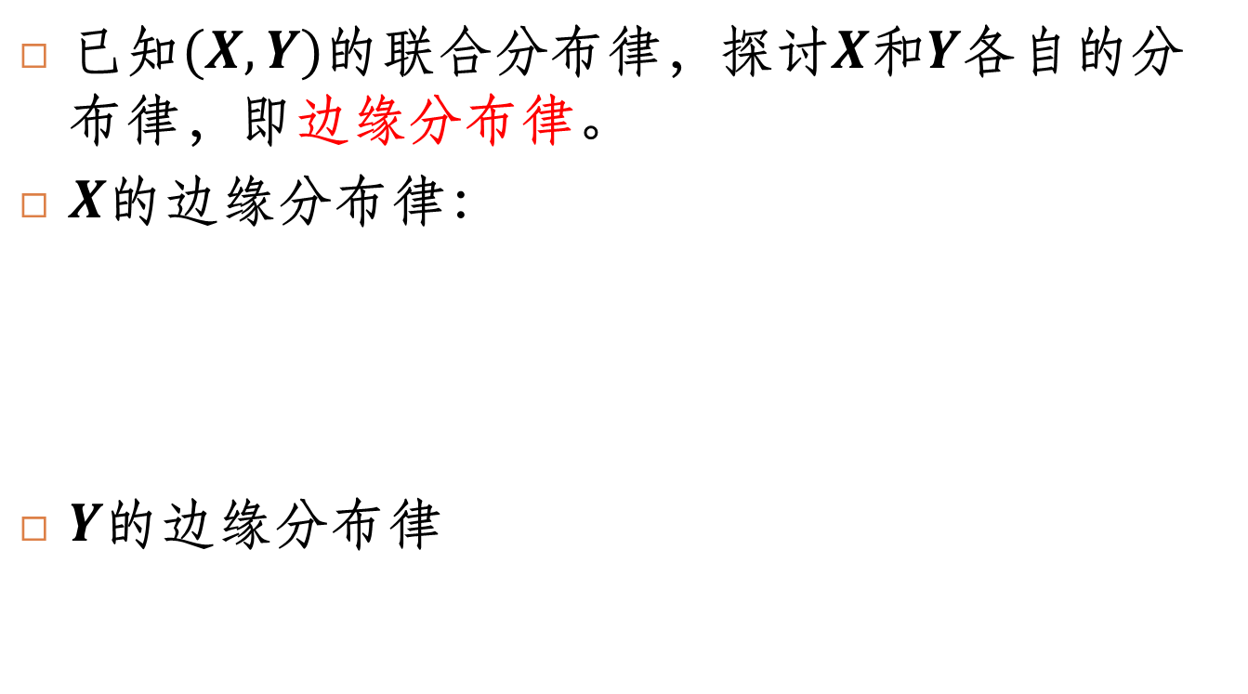
边缘分布律
已知$(X,Y)$的联合分布律，探讨$X$和$Y$各自的分布律，即边缘分布律。
$X$的边缘分布律：
$Y$的边缘分布律

Slide 22
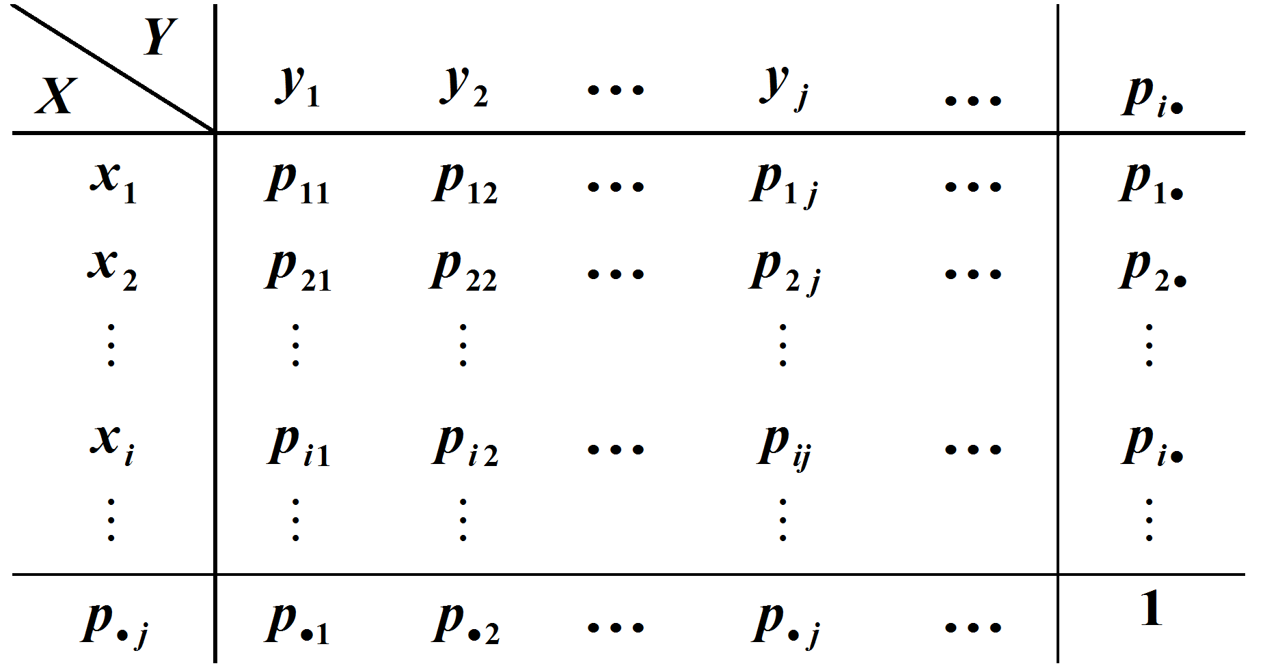
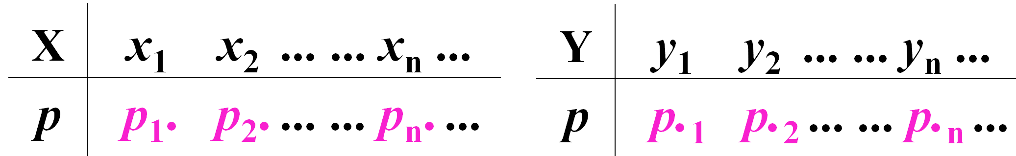
为什么称之为“边缘”？

Slide 23

例
将两个球随机地放入A,B,C三个盒中。定义
$X:$ 放入A盒中的球数；$Y:$ 放入B盒中的球数。
求$(X,Y)$的联合分布律和边缘分布律。

Slide 24
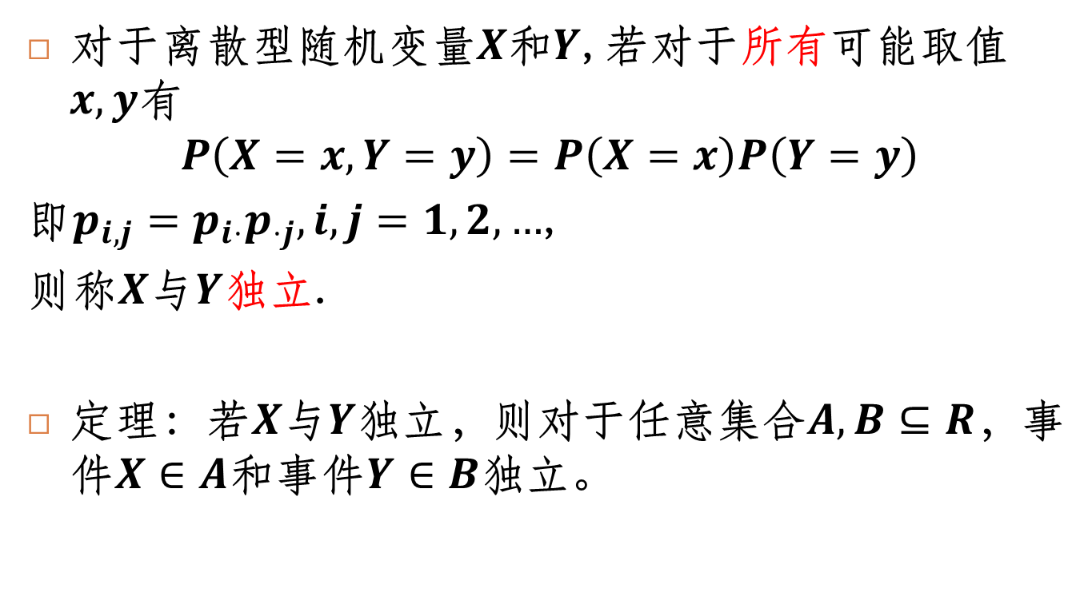
两个离散随机变量的独立性
对于离散型随机变量$X$和$Y$,若对于所有可能取值$x,y$有
$$P\left(X=x,Y=y\right)=P\left(X=x\right)P\left(Y=y\right)$$
即$p_{i,j}=p_{i⋅}p_{⋅j}, i,j=1,2,…$,
则称$X$与$Y$独立.
定理：若$X$与$Y$独立，则对于任意集合$A,B⊆R$，事件$X∈A$和事件$Y∈B$独立。

Slide 25
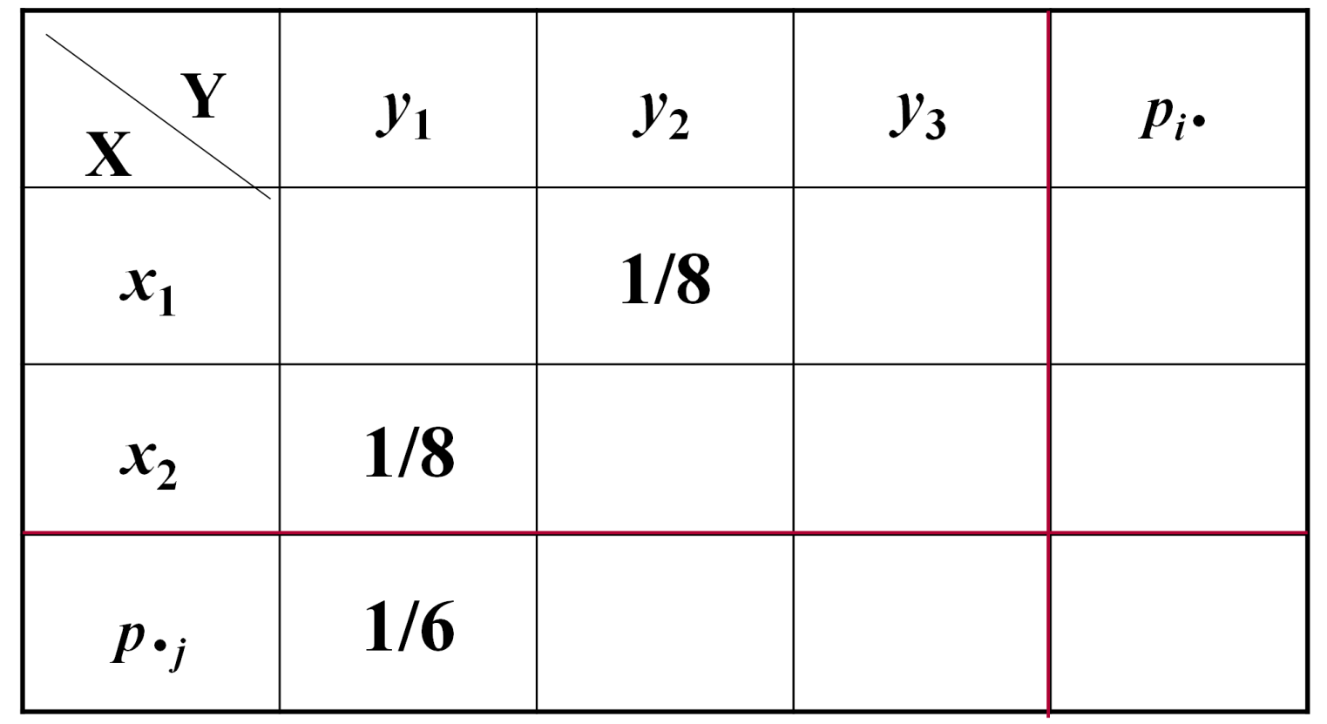

例
设离散型$X,Y$独立，完成$(X,Y)$的联合分布律。

Slide 26
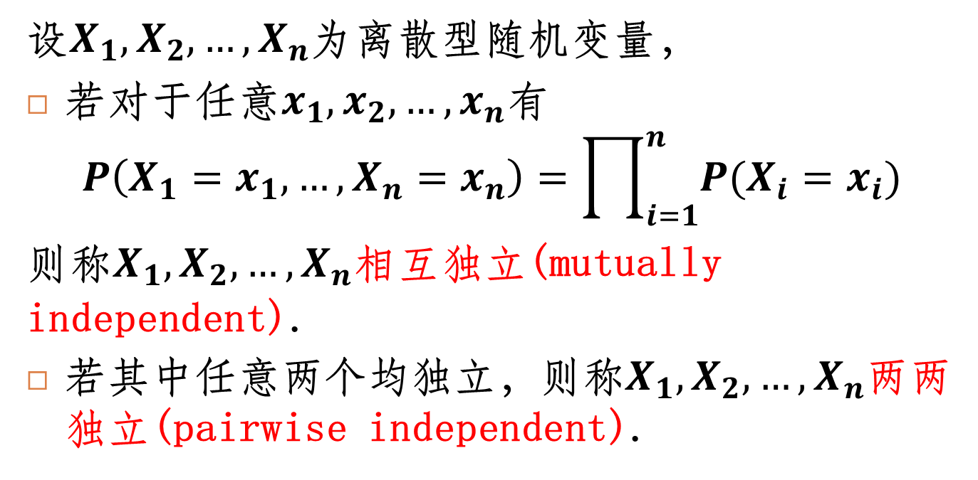
多离散随机变量的独立性
设$X_{1},X_{2},…,X_{n}$为离散型随机变量，
若对于任意$x_{1},x_{2},…,x_{n}$有
$$P\left(X_{1}=x_{1},…,X_{n}=x_{n}\right)=\prod_{i=1}^{n}{P(X_{i}=x_{i})}$$
则称$X_{1},X_{2},…,X_{n}$相互独立(mutually independent).
若其中任意两个均独立，则称$X_{1},X_{2},…,X_{n}$两两独立(pairwise independent).

Slide 27
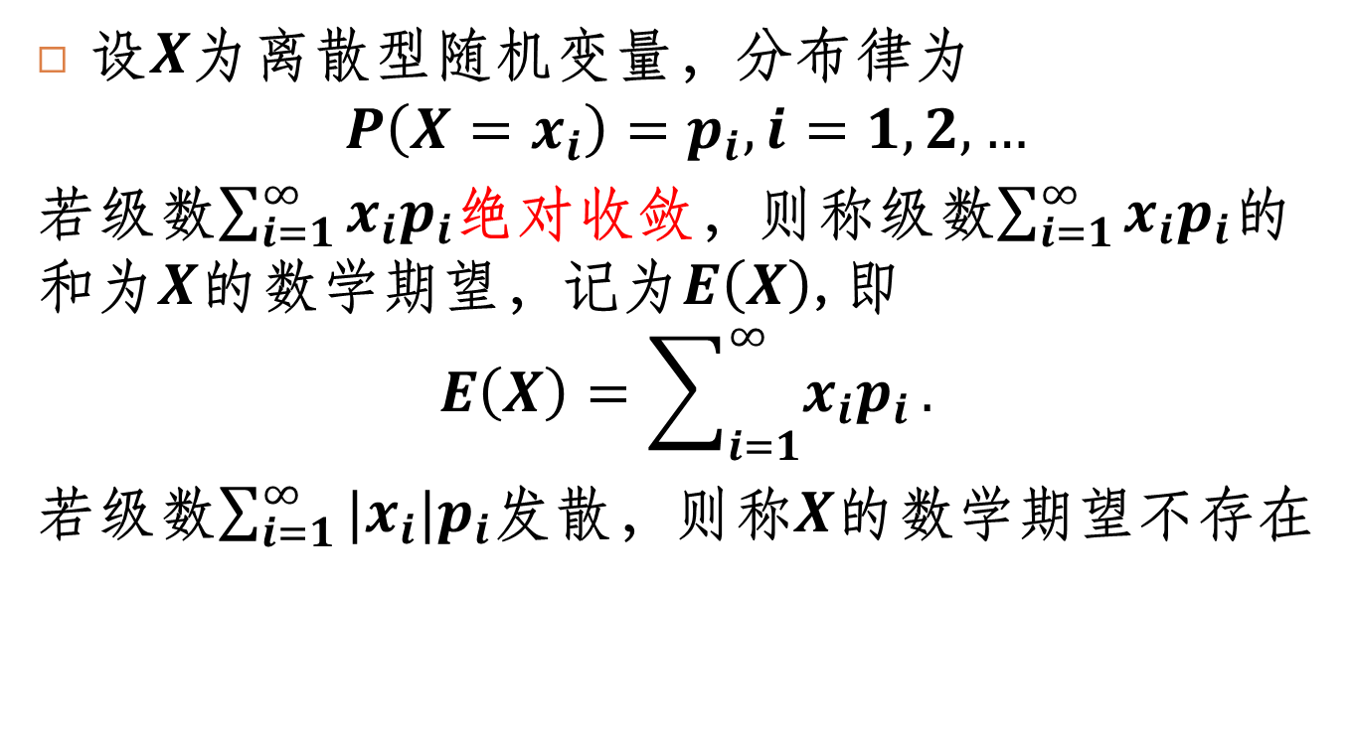
数学期望
设$X$为离散型随机变量，分布律为
$$P\left(X=x_{i}\right)=p_{i}, i=1,2,…$$
若级数$\sum_{i=1}^{∞}{x_{i}p_{i}}$绝对收敛，则称级数$\sum_{i=1}^{∞}{x_{i}p_{i}}$的和为$X$的数学期望，记为$E\left(X\right)$,即
$$E\left(X\right)=\sum_{i=1}^{∞}{x_{i}p_{i}}.$$
若级数$\sum_{i=1}^{∞}{{|x}_{i}|p_{i}}$发散，则称$X$的数学期望不存在

Slide 28
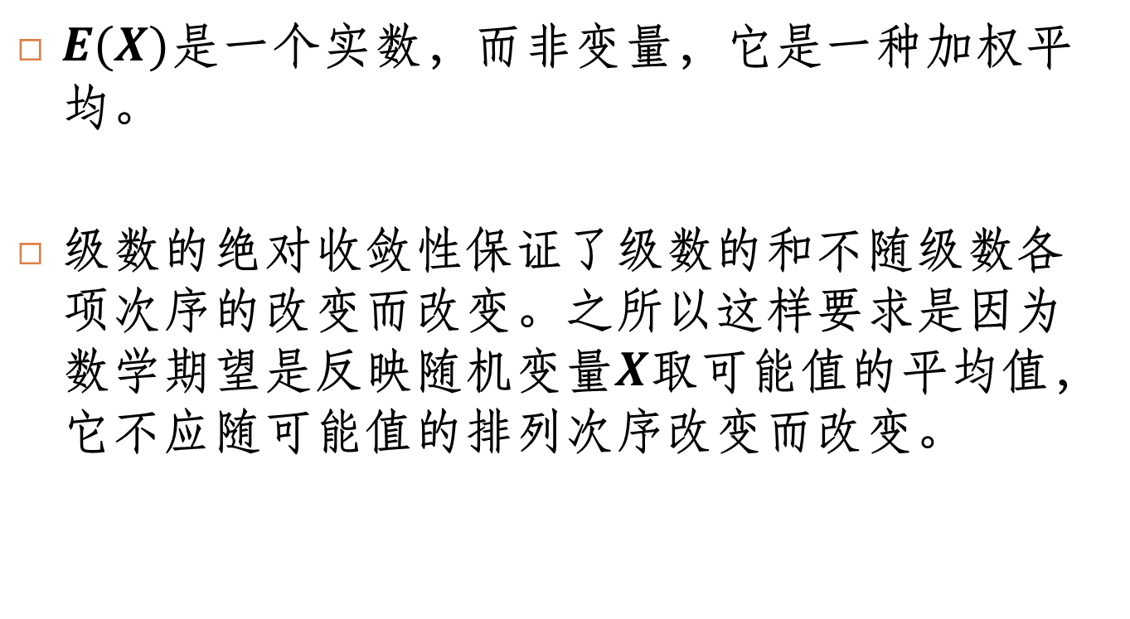
两点说明
$E(X)$是一个实数，而非变量，它是一种加权平均。
级数的绝对收敛性保证了级数的和不随级数各项次序的改变而改变。之所以这样要求是因为数学期望是反映随机变量$X$取可能值的平均值，它不应随可能值的排列次序改变而改变。

Slide 29
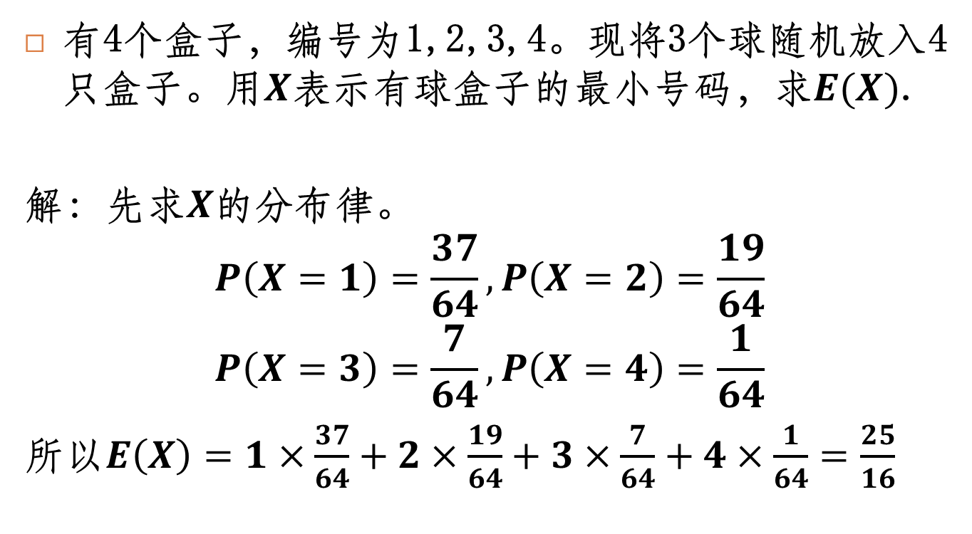
例
有4个盒子，编号为1,2,3,4。现将3个球随机放入4只盒子。用$X$表示有球盒子的最小号码，求$E(X)$.
解：先求$X$的分布律。
$$P\left(X=1\right)=\frac{37}{64}, P\left(X=2\right)=\frac{19}{64}$$
$$P\left(X=3\right)=\frac{7}{64},P\left(X=4\right)=\frac{1}{64}$$
所以$E\left(X\right)=1×\frac{37}{64}+2×\frac{19}{64}+3×\frac{7}{64}+4×\frac{1}{64}=\frac{25}{16}$

Slide 30
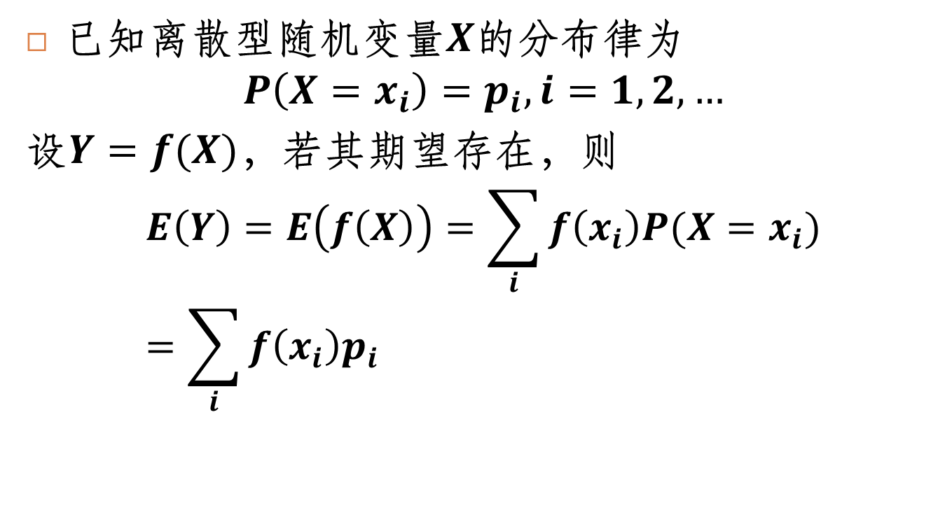
随机变量函数的期望
已知离散型随机变量$X$的分布律为
$$P\left(X=x_{i}\right)=p_{i}, i=1,2,…$$
设$Y=f(X)$，若其期望存在，则
$$E\left(Y\right)=E\left(f\left(X\right)\right)=\sum_{i}{f\left(x_{i}\right)P(X=x_{i})}=\sum_{i}{f\left(x_{i}\right)p_{i}}$$

Slide 31
例
抛两枚骰子，求点数和的期望。
方法一：先求分布律，再根据期望定义求解。
方法二：利用期望的线性性质。

Slide 32
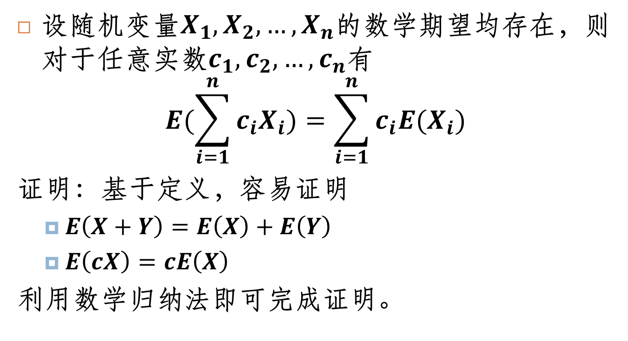
期望的线性性质
设随机变量$X_{1},X_{2},…,X_{n}$的数学期望均存在，则对于任意实数$c_{1},c_{2},…,c_{n}$有
$$E(\sum_{i=1}^{n}{{c_{i}X}_{i})}=\sum_{i=1}^{n}{c_{i}{E(X}_{i})}$$
证明：基于定义，容易证明
$E\left(X+Y\right)=E\left(X\right)+E\left(Y\right)$
$E\left(cX\right)=cE\left(X\right)$
利用数学归纳法即可完成证明。

Slide 33
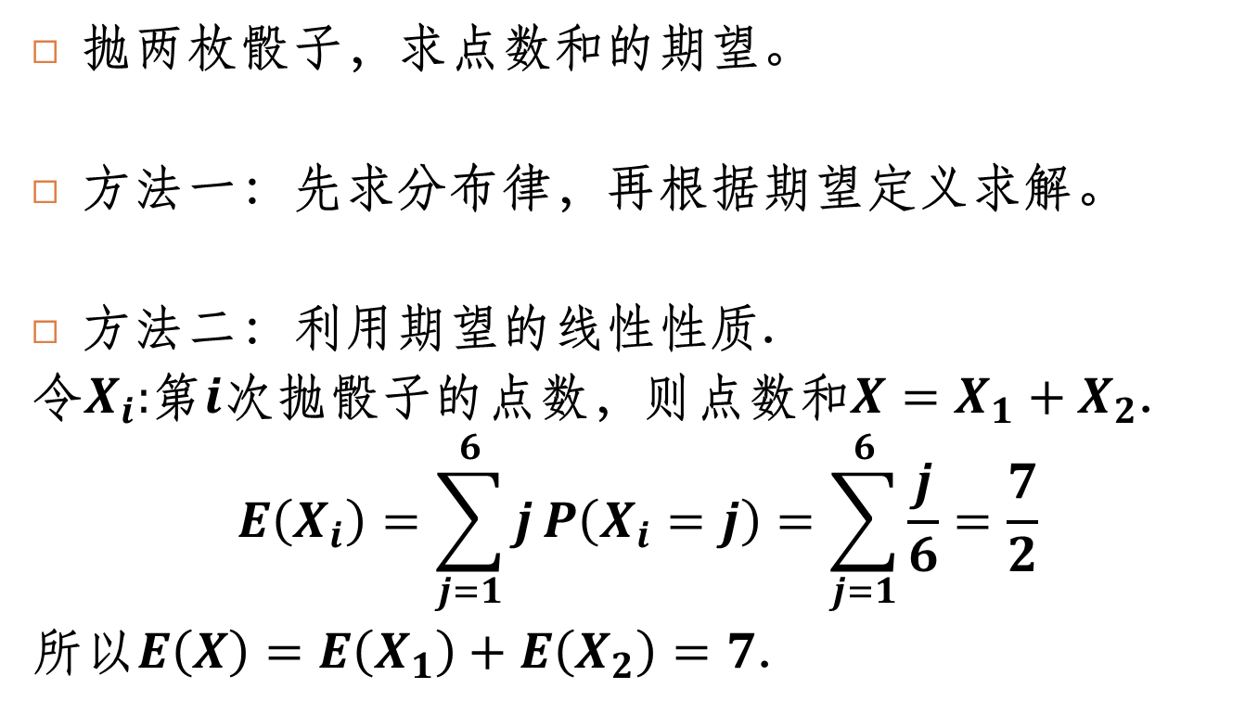
例
抛两枚骰子，求点数和的期望。
方法一：先求分布律，再根据期望定义求解。
方法二：利用期望的线性性质.
令$X_{i}:$第$i$次抛骰子的点数，则点数和$X=X_{1}+X_{2}$.
$$E\left(X_{i}\right)=\sum_{j=1}^{6}{j}P\left(X_{i}=j\right)=\sum_{j=1}^{6}{\frac{j}{6}}=\frac{7}{2}$$
所以$E\left(X\right)=E\left(X_{1}\right)+E\left(X_{2}\right)=7$.

Slide 34
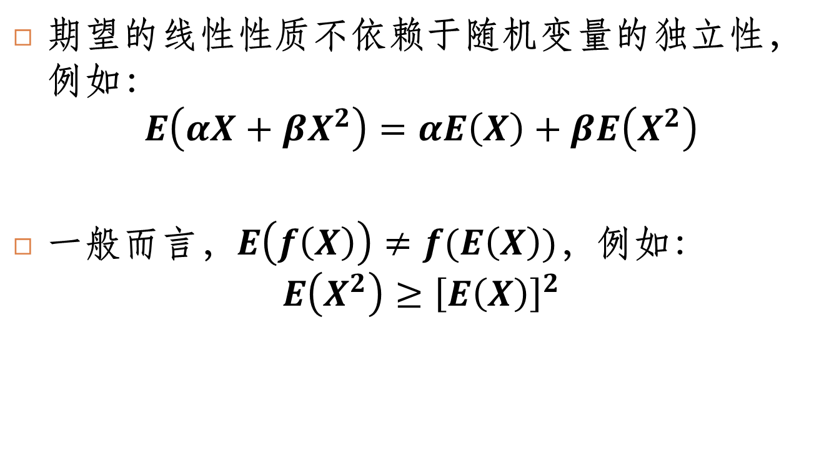
两点说明
期望的线性性质不依赖于随机变量的独立性，例如：
$$E\left(αX+βX^{2}\right)=αE\left(X\right)+βE\left(X^{2}\right)$$
一般而言，$E\left(f\left(X\right)\right)≠f(E\left(X\right))$，例如:
$$E\left(X^{2}\right)≥{\left[E\left(X\right)\right]}^{2}$$

Slide 35
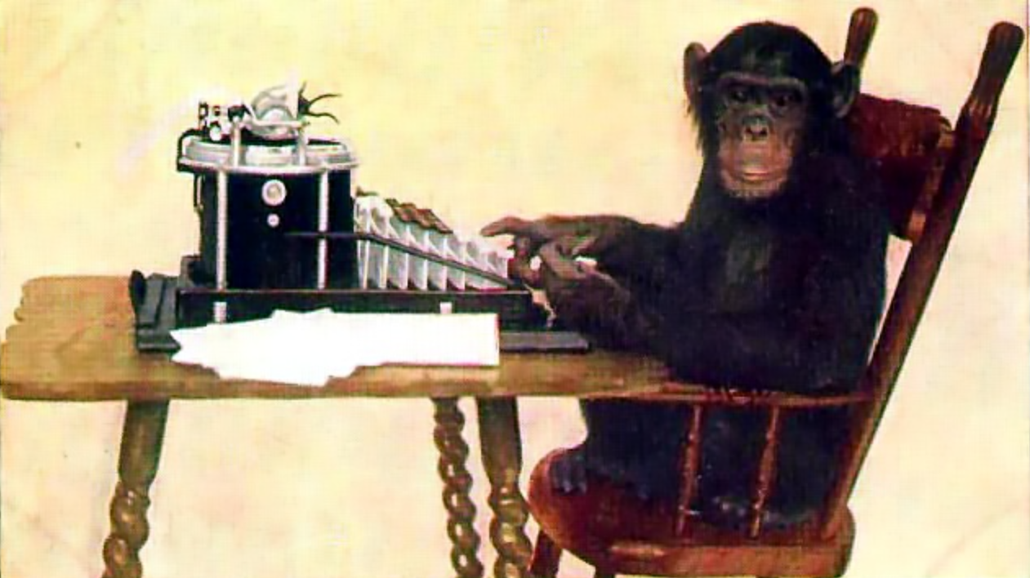
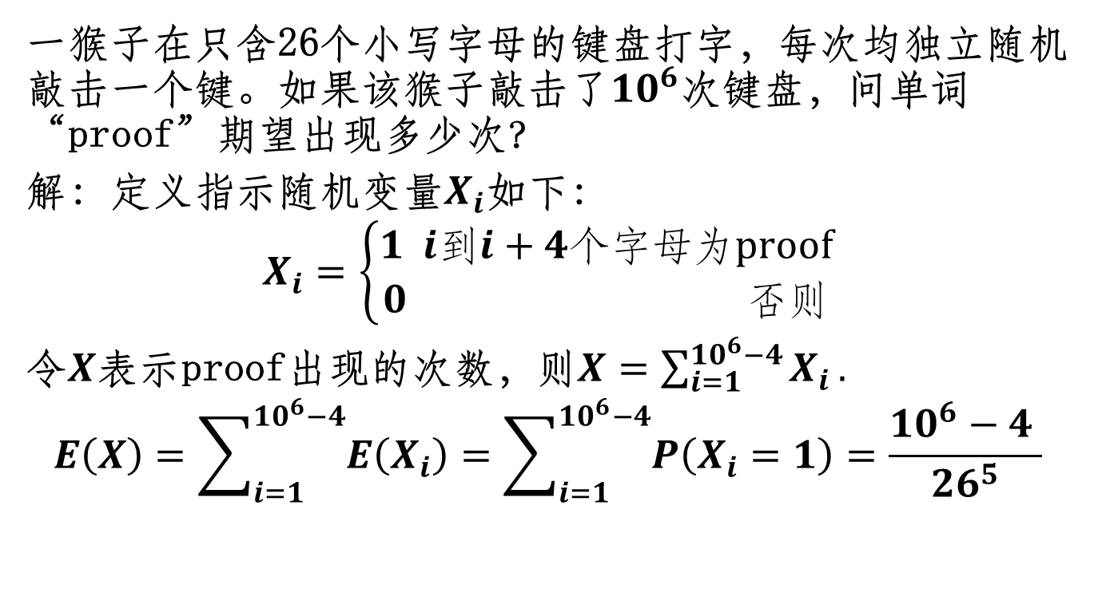
例：猴子打字
一猴子在只含26个小写字母的键盘打字，每次均独立随机敲击一个键。如果该猴子敲击了$10^{6}$次键盘，问单词“proof”期望出现多少次？
解：定义指示随机变量$X_{i}$如下：
$$X_{i}=\left\{\begin{aligned}1 i到i+4个字母为proof \\ 0 否则\end{aligned}\right.$$
令$X$表示proof出现的次数，则$X=\sum_{i=1}^{10^{6}−4}{X_{i}}.$
$$E\left(X\right)=\sum_{i=1}^{10^{6}−4}{E\left(X_{i}\right)}=\sum_{i=1}^{10^{6}−4}{P\left(X_{i}=1\right)}=\frac{10^{6}−4 }{26^{5}}$$

